Slide 1

CASO REAL · MUNDO CORTINAS · CASTELAR
Contestás lo mismo
todos los días.
Y no es atención al cliente: es trabajo que la web tendría que estar haciendo por vos.
tunegocioenlasredes.com.ar
DESLIZÁ →
01 / 08

Slide 2

EL PROBLEMA
Nadie compra una cortina
a medida sin que alguien
se lo explique.
La diferencia entre una black out y una sunscreen no se entiende mirando una foto.
tunegocioenlasredes.com.ar
DESLIZÁ →
02 / 08

Slide 3
LO QUE PASABA
Si eso no está escrito,
la explicación arranca
de cero en cada consulta.
Y el que explica siempre es el dueño. En el mostrador, por teléfono y por WhatsApp. El mismo párrafo, todos los días.
tunegocioenlasredes.com.ar
DESLIZÁ →
03 / 08

Slide 4
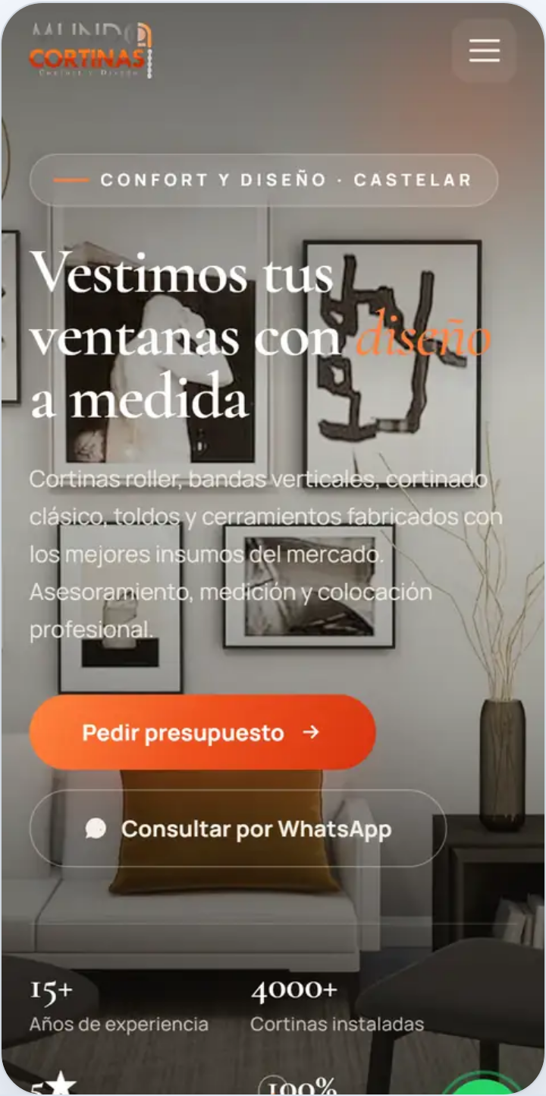
QUÉ CONSTRUIMOS
Una ficha
propia para
cada tipo de
cortina.
Cada una con su página, su explicación y su botón de consulta.
tunegocioenlasredes.com.ar
DESLIZÁ →
04 / 08

Slide 5
EL DETALLE
La paleta de telas,
para mirar antes
de decidir.
Elegir la tela es la parte que más frena una compra. Ahora se mira en el celular, a las once de la noche, sin nadie esperando una respuesta.
tunegocioenlasredes.com.ar
DESLIZÁ →
05 / 08

Slide 6
Y EL PROCESO, ESCRITO
Cuatro pasos.
El que entra sabe
qué va a pasar.
01
Asesoramiento
Qué cortina va en ese ambiente
02
Medición
En el lugar, sin cargo
03
Fabricación
A medida
04
Colocación
La ponen ellos
tunegocioenlasredes.com.ar
DESLIZÁ →
06 / 08

Slide 7

QUÉ TIENE HOY
La persona llega
sabiendo qué
producto quiere.
Seis accesos a WhatsApp y el teléfono a la vista en el encabezado. La charla ya no arranca en el paso uno.
tunegocioenlasredes.com.ar
DESLIZÁ →
07 / 08

Slide 8
¿TE PASA LO MISMO?
¿Cuántas veces
por semana explicás
lo mismo?
Si la respuesta te dio un número, eso ya es una página de tu web. Te la mostramos andando en 72 hs, gratis.
Escribinos
tunegocioenlasredes.com.ar
08 / 08

